Slide 1
Старые слова русского языка
(для начальной школы)
Подготовила: Марина Владимировна Капустянская МОБУ СОШ № 11 г.Благовещенск Амурская область

Slide 2

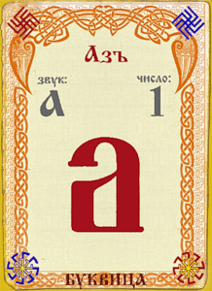
Старинное название первой буквы А

Slide 3


Духовное существо, одарённое разумом и волей.

Slide 4

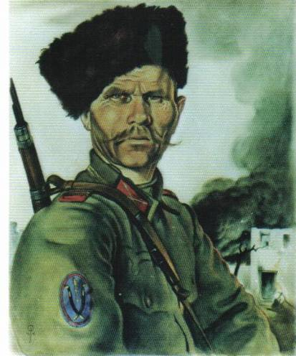
Первоначально значило «предводитель шайки», затем – «выборный», старшина, глава казачьей общины.

Slide 5

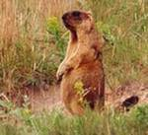
Степной сурок. Сонный плотный, малорослый человек. Лентяй и соня.

Slide 6

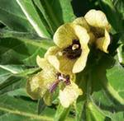
Ядовитое растение. Он белены объелся, дурит, делает глупости, сумасбродит. Взбеленить – рассердиться до крайности, вывести из себя, взесить.

Slide 7

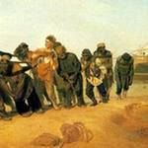
Крестьянин, идущий в чужбину на заработки, особенно на речные суда.

Slide 8


Очертание сияния, блеска вокруг головы святого на иконах; царское головное украшение, корона; ряд брёвен; почётное завершение дела.

Slide 9

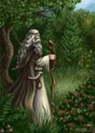
Мудрец, звездочёт, астролог; чародей, колдун, знахарь.

Slide 10


Копьё для охоты на морского зверя (кита).

Slide 11

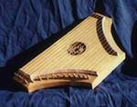
Русский струнный щипковый музыкальный инструмент, своего рода лежачая арфа; играющий перебирает проволочные струны пальцами.

Slide 12

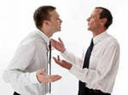
Публичный спор на научные, литературные и другие темы, состязание.

Slide 13


В верованиях славян дух-хранитель и обидчик дома; стучит и возится по ночам, проказит, душит ради шутки сонного; гладит мохнатой рукой к добру.

Slide 14

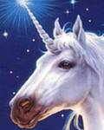
Однорогий конь из мифов и сказок. Созвездие, получившее название этого животного.

Slide 15

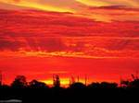
Огненный свет или отблеск на небе, от небесных явлений или пожара и огней на земле.

Slide 16

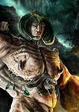
Великан, необычайно большой человек

Slide 17

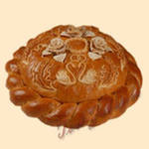
Непочатый, целый хлеб; либо колоб, круглый ком, а также пшеничный хлеб на молоке, с яйцами и маслом.

Slide 18

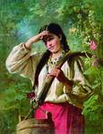
Водонос, рычажок, которым на плече носят пару вёдер. Дым коромыслом (клубится, переваливаясь дугой).

Slide 19

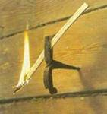
Длинная щепка; идёт на растопку и на свет.

Slide 20


Нарядный плащ, широкий или безрукавный, присвоенный иному сану или званию.

Slide 21


Короткая пушка, отлитая в постоянно наклонном положении, для бросания бомб и гранат.

Slide 22

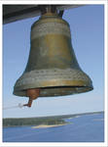
Тревога; бой в барабан, в доску, колокольный звон для сбора народа по случаю пожара ил другой общей опасности.

Slide 23

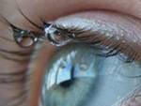
Глаз.

Slide 24

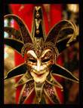
Балаганный шут или клоун.

Slide 25


Морской разбойник

Slide 26


Угощать; радушно, хлебосольно предлагать или упрашивать гостя, чтобы он ел и пил.

Slide 27

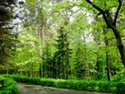
Лесные заросли, бережённый, запретный, заповедный лес, непроходимый, обильно заросший.

Slide 28

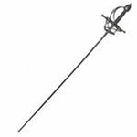
Тупая шпага с пуговкой на кончике, которой учатся биться на шпагах.

Slide 29

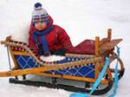
Старинные ручные санки для катания с гор.

Slide 30

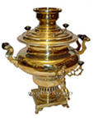
Русский водогрейный сосуд для чая, большей частью медный, с трубой и жаровней внутри.

Slide 31

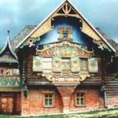
Высокое жилое здание или часть его. Женский терем, а иногда ещё отдельно девичий, женское отделение старинного боярского дома.

Slide 32

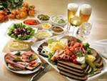
Стол с пищей, с яствами, обед, ужин.

Slide 33

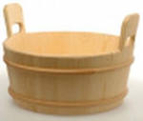
Старинная деревянная обручная посудина, для носки вдвоём воды, с ушами – с проёмами в двух противоположных клёпках.

Slide 34

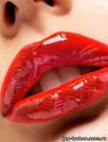
Губы.

Slide 35

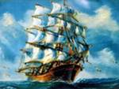
Трёхмачтовое военное судно с одной закрытой батареей. Парусник военного флота.

Slide 36

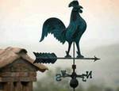
Флажок или косичка на шесте для указания направления ветра; делают из жести со стрелкой на дымовые трубы.

Slide 37

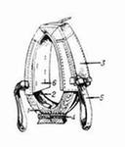
Часть конской упряжи; деревянные клешни, надеваемые на голову лошади.

Slide 38

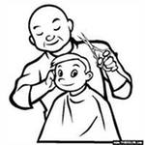
Брадобрей, иногда он же зубоврач.

Slide 39

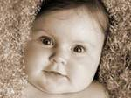
Дитя, ребёнок; сын, дочь

Slide 40

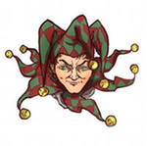
Человек, промышляющий шутовством, шутками, остротами и дурчеством на смех и потеху людям; обычно прикидывается дурачком и чудит, и острит под этой личиной.

Slide 41

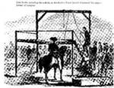
Помост для казни преступника

Slide 42

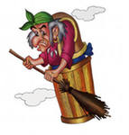
Ведьма, злой дух, под личиной безобразной старухи.

Slide 43
http://nashenasledie.livejournal.com/231952.html
http://www.stihi.ru/2011/01/20/9926
http://www.sports.ru/profile/7270650/?show=questions
http://www.travsbor.ru/gallery/show.php/original/pictures_plants/254.jpg
http://mmm20072.forum2x2.ru/t1144-topic
http://syktyvkar.europaplus.ru/index.php?go=News&in=view&id=5760
http://www.photosight.ru/photos/287840/
http://mnogotayn.ru/uchenie-o-sne/str_2010-03-10-4-sushchestvuet-li-son-so-snovideniyami-01.html

